Slide 1
Задание: Создаем тест-кейсы на основании проверок из чек-листа для регистрации и логина
60 минута на выполнение
Инструкции к заданию
Напоминаю, что для вас доступны макет, требования и артефакты, которые вы уже создали в предыдущих заданиях, а также шаблоны тест-кейсов.

Slide 2
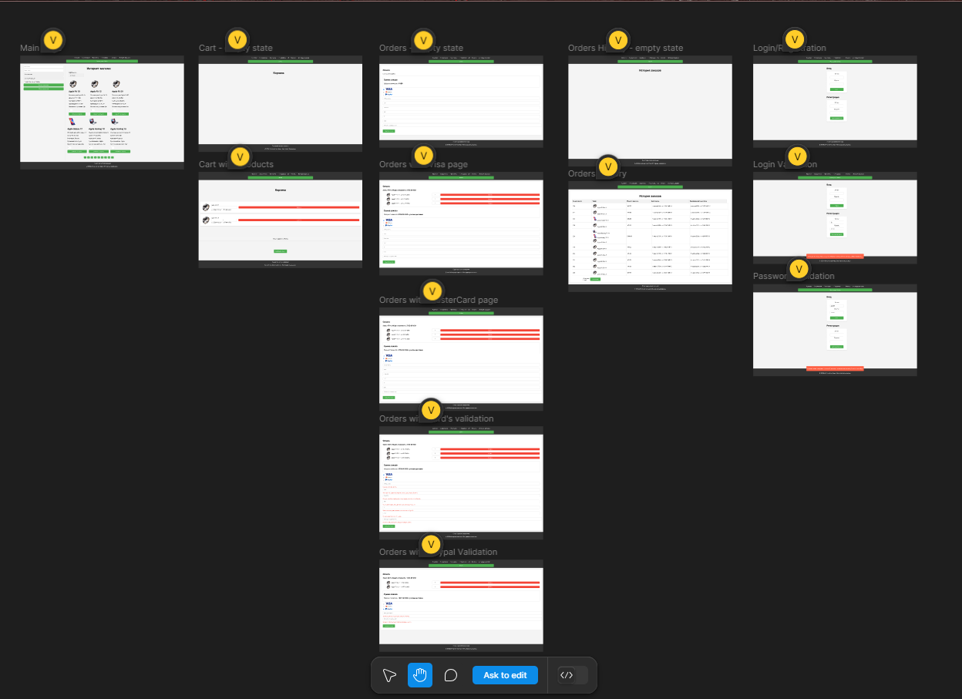
Это весь макет и мы уже видели этот макет раньше.
А тут линк на сайт. Ссылка на само приложение
intern.demoshopping.ru
Если сайт не откроется, все равно есть макет (фото) сайта.

Slide 3
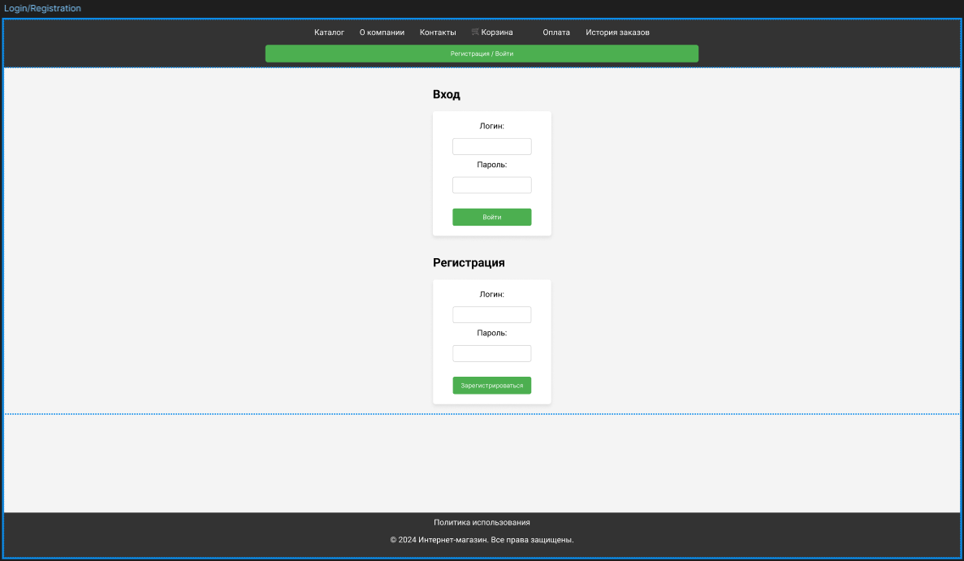
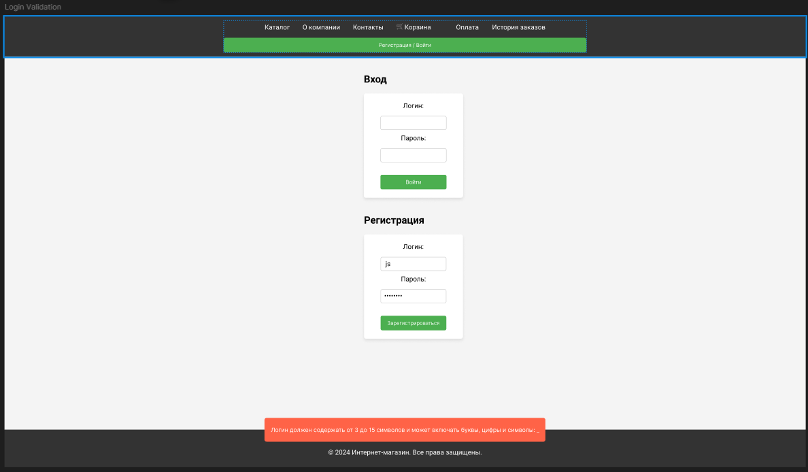
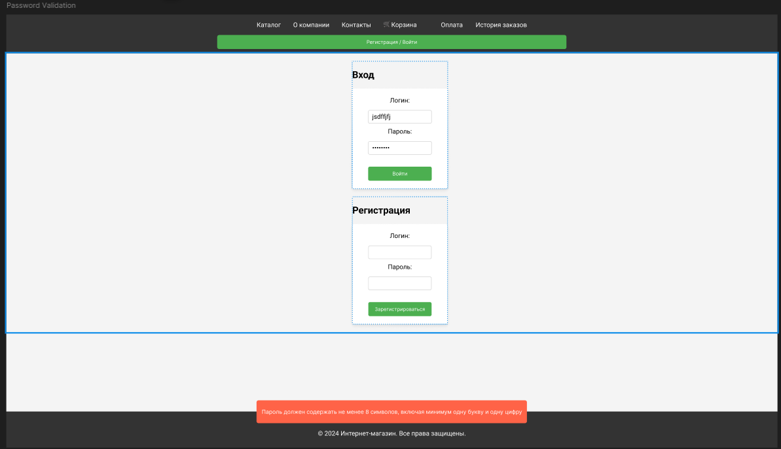
Список историй:
RU: Как новый пользователь, Я хочу создать аккаунт на сайте, Чтобы иметь доступ к персонализированным функциям и содержанию.
Критерии приемки:
Пользователь должен ввести имя пользователя и пароль для создания аккаунта.
Имя пользователя должно содержать от 3 до 15 символов и может включать буквы, цифры и символы: _.
Пароль должен содержать не менее 8 символов, включая минимум одну букву и одну цифру.
При успешной регистрации кнопка “Войти” заменяется на кнопку “Выйти”.
Исключительные случаи:
Если имя пользователя или пароль не соответствуют требованиям, пользователь видит сообщение: “Логин должен содержать от 3 до 15 символов и может включать буквы, цифры и символы: _. Пароль должен содержать не менее 8 символов, включая минимум одну букву и одну цифру”.
При ошибке на сервере пользователь получает сообщение: “Произошла ошибка при обработке запроса”.

Slide 4
ID2 Вход в систему / User Login
RU: Как зарегистрированный пользователь, Я хочу войти в систему, Чтобы получить доступ к моему аккаунту и персонализированным настройкам.
Критерии приемки:
Пользователь должен ввести своё имя пользователя и пароль, чтобы войти.
После успешного входа, пользователь перенаправляется на главную страницу.
Исключительные случаи:
Если введенные данные не соответствуют требованиям валидации, пользователь видит сообщение об ошибке.
При неудачной попытке входа из-за неверного имени пользователя или пароля, отображается сообщение: “Неверное имя пользователя или пароль”.

Slide 5
ID3 Выход из системы / User Logout
RU: Как зарегистрированный пользователь, Я хочу иметь возможность выйти из системы, Чтобы завершить сессию и убедиться, что мой аккаунт защищен.
Критерии приемки:
При нажатии на кнопку “Выйти”, пользователь выходит из системы.
После выхода, состояние системы возвращается к неавторизованному виду, и пользователь перенаправляется на страницу входа или главную страницу.

Slide 6
ID4 Проверка авторизации перед доступом к функциональности / Authorization Check before Accessing Functionality
RU: Я, как пользователь системы, хочу быть уверенным, что для доступа к определенной функциональности требуется авторизация. Это важно для безопасности моих данных и выполнения действий, связанных с моим аккаунтом.
Критерии приемки:
При переходе на страницы “Корзина”, “Оплата” и “История заказов” система должна проверять статус авторизации пользователя.
Если пользователь не авторизован, то должно отображаться сообщение о необходимости авторизации.
Сообщение о необходимости авторизации должно содержать ссылку на страницу входа (/login).
После клика на ссылку для входа, пользователь должен быть перенаправлен на страницу входа.

Slide 7
Задача
Создайте 10 тест-кейсов для Registration and Authorization. Вам не нужно покрывать абсолютно все проверки из чек-листа, выберите самые основные и опишите их.
Заголовок тест-кейса должен быть понятным.
У каждого шага должен быть ожидаемый результат.
В качестве URL, с которого вы будете начинать тестирование, используйте example.com. Потом замените его на целевой URL, когда мы перейдем к тестированию.
Используйте тестовые данные, которые вы создавали в домашнем задании про классы эквивалентности.
Полученные тест-кейсы вы можете экспортировать в любом удобном формате и отправить на гугл-диск.

Slide 8
.

Slide 9
.

